Slide 1

TNXH 3
Chủ đề 1: Gia đình
Bài 3
Phòng tránh
hỏa hoạn khi ở nhà

Slide 2


Ấn để đến trang sách

Slide 3


Hãy nói về những gì em nhìn thấy trong hình?

Slide 4

Ấn để đến trang sách

Slide 5

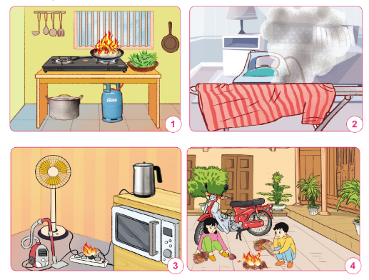
1. Nguyên nhân và thiệt hại khi cháy nhà
Quan sát các hình 1 – 4 ở trang 14, 15 và trả lời câu hỏi:
Nguyên nhân nào có thể dẫn tới cháy nhỏ trong các hình?
Kể một số nguyên nhân khác dẫn đến cháy mà em biết?

Slide 6
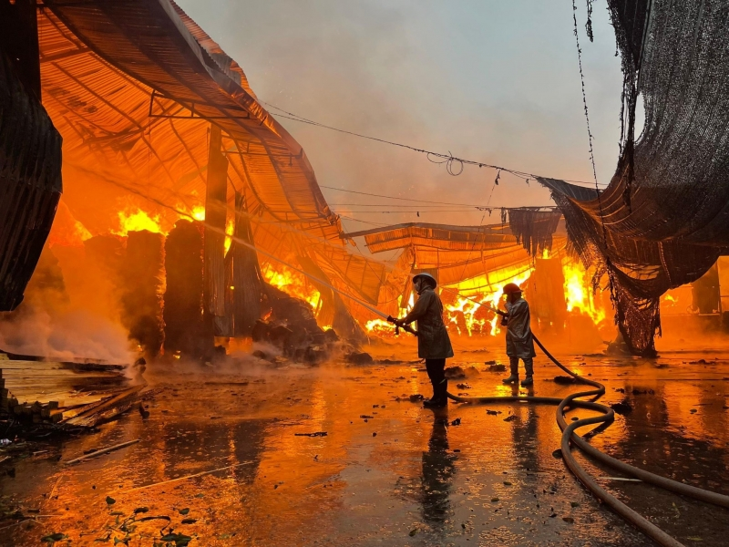
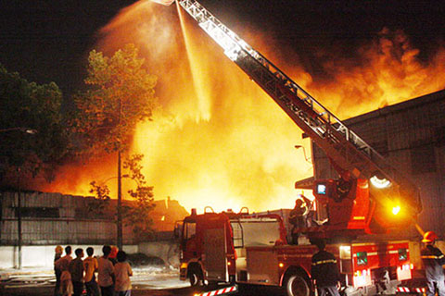
Một số thiệt hại do cháy nổ gây ra

Slide 7
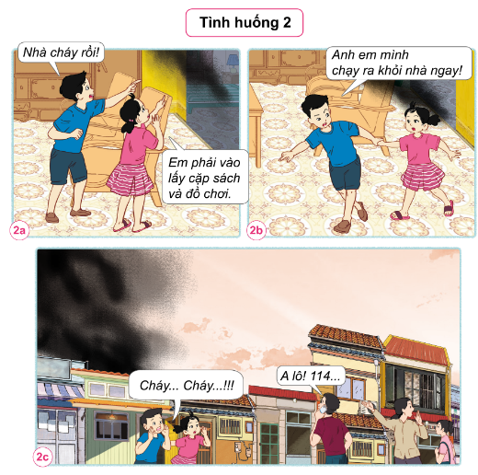
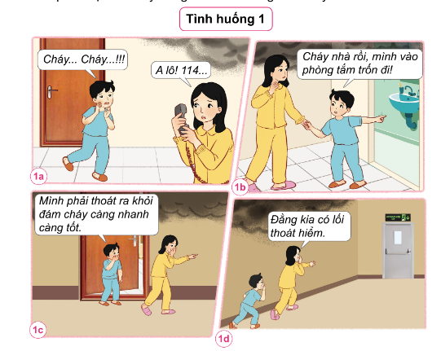
2. Cách ứng xử khi có cháy xảy ra
Quan sát các tình huống và hãy nói các việc nên và không nên trong mỗi tình huống:

Slide 8
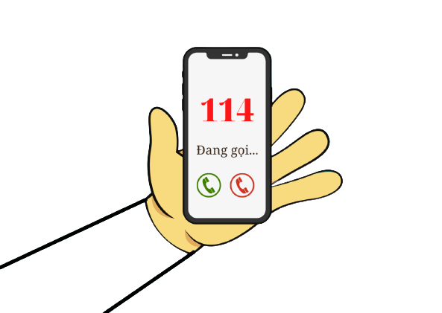

Khi có cháy xảy chúng ta nên làm gì?
Nên
Gọi 114
Tìm lối thoát hiểm
…
Không nên
Trốn
Cố lấy đồ
…

Slide 9
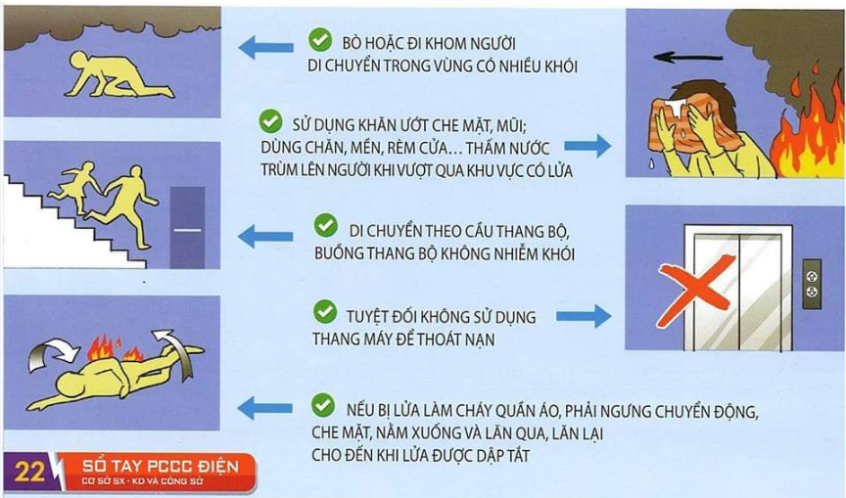
Bò hoặc đi khom người, di chuyển trong vùng có nhiều khói
Dùng khăn ướt che mặt, mũi
Di chuyển bằng cầu thang bộ không bị nhiễm khói
Tuyệt đối không dùng thang máy để thoát nạn

Slide 10

Ấn để đến trang sách

Slide 11

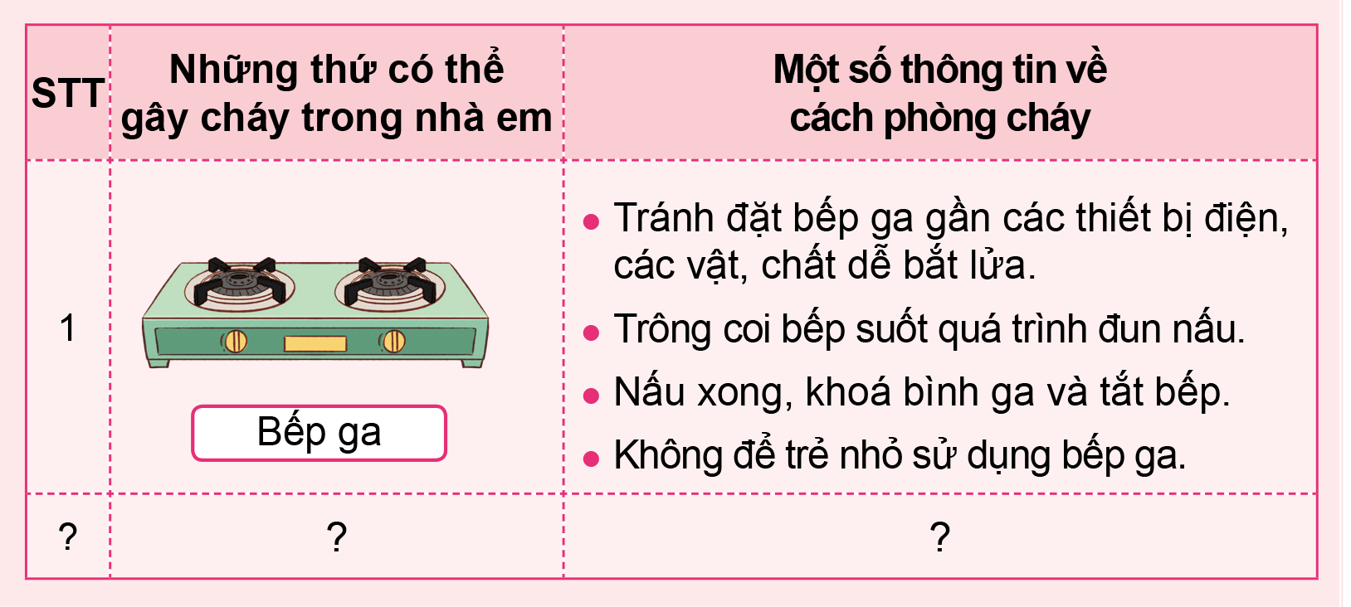

HĐ 1: Điều tra về cách phòng cháy nhà theo gợi ý:

Slide 12
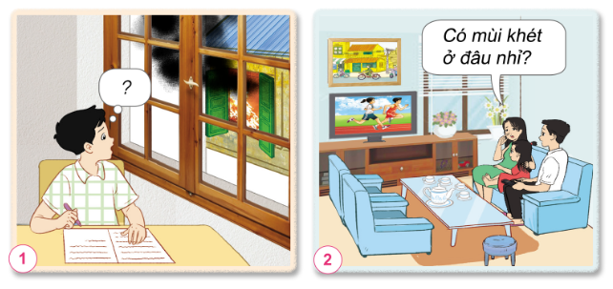
HĐ 2: Đóng vai xử lí tình huống
Em và người thân sẽ làm gì khi gặp các tình huống dưới đây.
Đóng vai tìm ra cách xử lí cho từng tình huống cho hợp lí.

Slide 13













CHƠI TRỐN TÌM
CÙNG BẠCH TUYẾT VÀ 7 CHÚ LÙN
Notes:
GV click vào PLAY

Slide 14







Em và người thân sẽ làm gì trong các tình huống sau?
A.Gọi cho người lớn
B.Tiếp tục học bài
C.Ngồi tại chỗ và kêu khóc
D.Gọi điện đến số 114 để báo cháy
ĐÚNG RỒI
ĐÚNG RỒI
Notes:
GV click vào khung đáp án để chọn đáp án
GV click vào khoảng trống để chuyển đến câu hỏi sau

Slide 15
Em và người thân sẽ làm gì trong các tình huống sau?
A.Chuẩn bị bình chữa cháy
B.Tiếp tục xem tivi
C.Tìm nguyên nhân gây ra mùi khét
D.Ngắt cầu dao điện
ĐÚNG RỒI
ĐÚNG RỒI
ĐÚNG RỒI
Notes:
GV click vào khung đáp án để chọn đáp án
GV click vào khoảng trống để chuyển đến câu hỏi sau

Slide 16

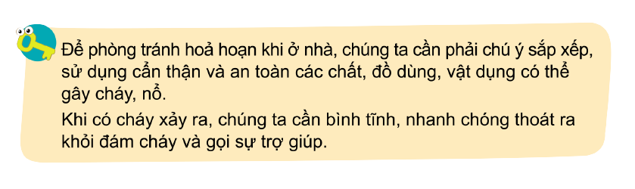


Slide 17



HƯỚNG DẪN VỀ NHÀ
Chuẩn bị cho
Bài 4: Giữ gìn vệ sinh
xung quanh nhà ở.
Ôn lại nội dung chính của bài học ngày hôm nay.

Slide 18


Slide 19



Để kết nối cộng đồng giáo viên và nhận thêm nhiều tài liệu giảng dạy,
mời quý thầy cô tham gia Group Facebook
theo đường link:
Hoc10 – Đồng hành cùng giáo viên tiểu học
Hoặc truy cập qua QR code

